Slide 1
اعتبارسنجی نشریات علمی وشاخص‌های علم‌سنجی
مدرس:
هما ارشدی، کارشناسی ارشد مدیریت اطلاعات دانشگاه شهید بهشتی و
کارشناس پژوهشی اداره کل امور پژوهشی دانشگاه امیرکبیر
مخاطبان: دانشجویان و اساتید دانشکده مهندسی صنایع دانشگاه امیرکبیر
30 اردیبهشت 1398
1

Slide 2
انواع مجلات و شاخص‌های ارزیابی مجلات علمی؛
پایگاه‌های استنادی و نمایه‌کننده مجلات و شاخص‌های آن‌ها؛
انتخاب مجلات معتبر به تفکیک حوزه‌های تخصصی؛
معرفی مجلات نامعتبر، کم‌اعتبار و جعلی.

Slide 3
پایگاه‌های نمایه‌کننده مجلات
WOS (Clarivate Analytics)
سایر نمایه های تخصصی مثل Inspect ,Biosis, Embase…
SCOPUS
پایگاه استنادی علوم جهان اسلام (ISC)
پایگاه‌های پزشکی مثل Pubmed, Medline...
مجلات نمایه شده در WOS
دارای ضریب تاثیر
بدون ضریب تاثیر
ISI listed
JCR

Slide 4
آی‌اس‌آی مخفف موسسه اطلاعات علمی آمریکا (Institute for Scientific Information) است در سال 1958 توسط یوجین گارفیلد تاسیس شد.
این موسسه توسط شرکت تامسون خریداری شد و از سال 2008 نیز با نام تامسون رویترز شناخته شده است. از سال 2017 مالکیت این پایگاه به شرکت مستقلی با نام Clarivate Analytics واگذار شده است.

Slide 5
از محصولات اصلی این شرکت، پایگاه دانش (Web of Knowledge) است که خدمات و بانک‌های مختلفی را در بر می‌گیرد. یکی از این خدمات، شبکه علم (Web of Science) است که ویژگی اصلی آن نمایه‌های استنادی معتبر آن است.
وب‌آوساینس، پلت‌فرمی متشکل از چندین بانک اطلاعاتی مانند Medline ،BIOSIS Citation Index و Zoological Record است. لذا مجلاتی که فقط در نمایه های موجود در کورکالکشن ایندکس شوند اهمیت ویژه‌ای دارند.
این شرکت یک لیست مادر (Master Journal List) دارد که حاوی همه مجلات شبکه دانش است و لزوما همه مجلات آن، کیفیت بالایی ندارند.

Slide 6
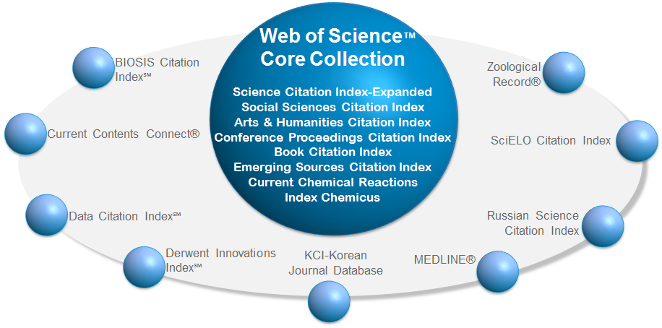
http://clarivate.libguides.com

Slide 7
تعداد کل مدارک ISI دانشگاه: 23469
 | Web of Science Core Collection: Citation Indexes
18162 | Science Citation Index Expanded (SCI-EXPANDED)
446 | Social Sciences Citation Index (SSCI) --1900-present
24 | Arts & Humanities Citation Index (A&HCI) --1975-present
4749 | Conference Proceedings Citation Index- Science (CPCI-S) --1990-present
90 | Conference Proceedings Citation Index- Social Science & Humanities (CPCI-SSH) --1990-present
151 | Book Citation Index– Science (BKCI-S) --2005-present
5 | Book Citation Index– Social Sciences & Humanities (BKCI-SSH) --2005-present
609 | Emerging Sources Citation Index (ESCI) --2015-present
15 17 | Current Chemical Reactions (CCR-EXPANDED) --1985-present (Includes Institut National de la Propriete Industrielle structure data back to 1840) Index Chemicus (IC) --1993-present
تاریخ استخراج داده: 980218

Slide 8
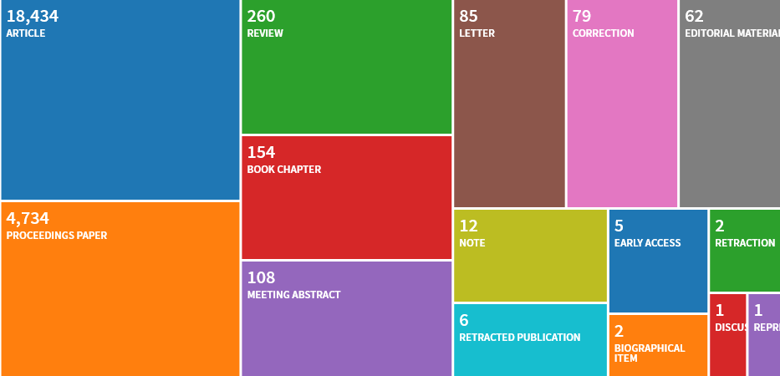
تولیدات علمی دانشگاه در هسته وب علوم (WOS Core Collection) به تفکیک نوع مدارک

Slide 9
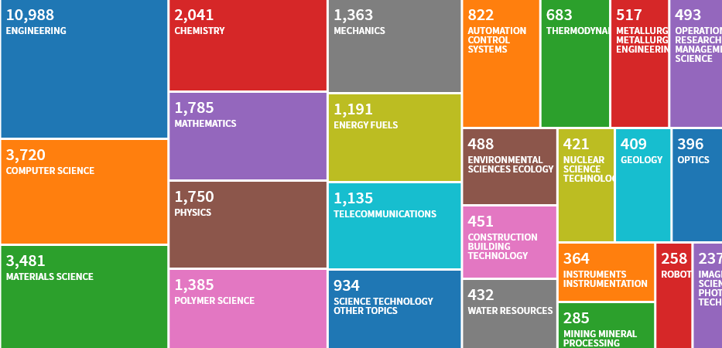
تولیدات علمی دانشگاه در هسته وب علوم (WOS Core Collection) به تفکیک حوزه موضوعی

Slide 10
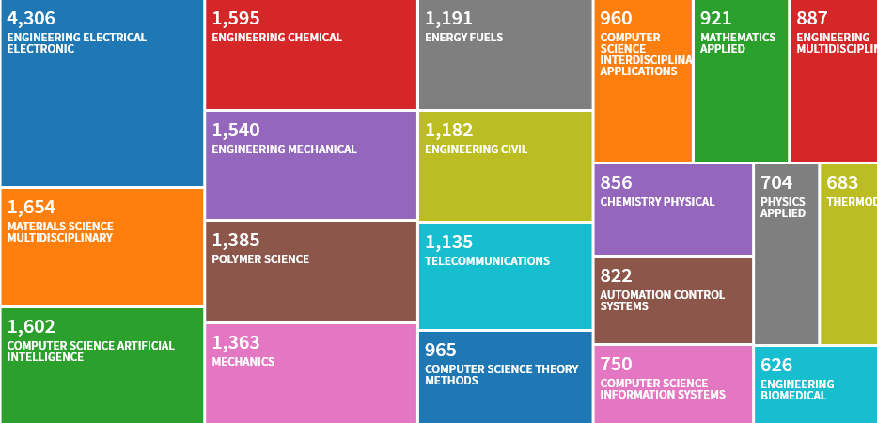
تولیدات علمی دانشگاه در هسته وب علوم (WOS Core Collection) به تفکیک طبقه بندی WOS

Slide 11
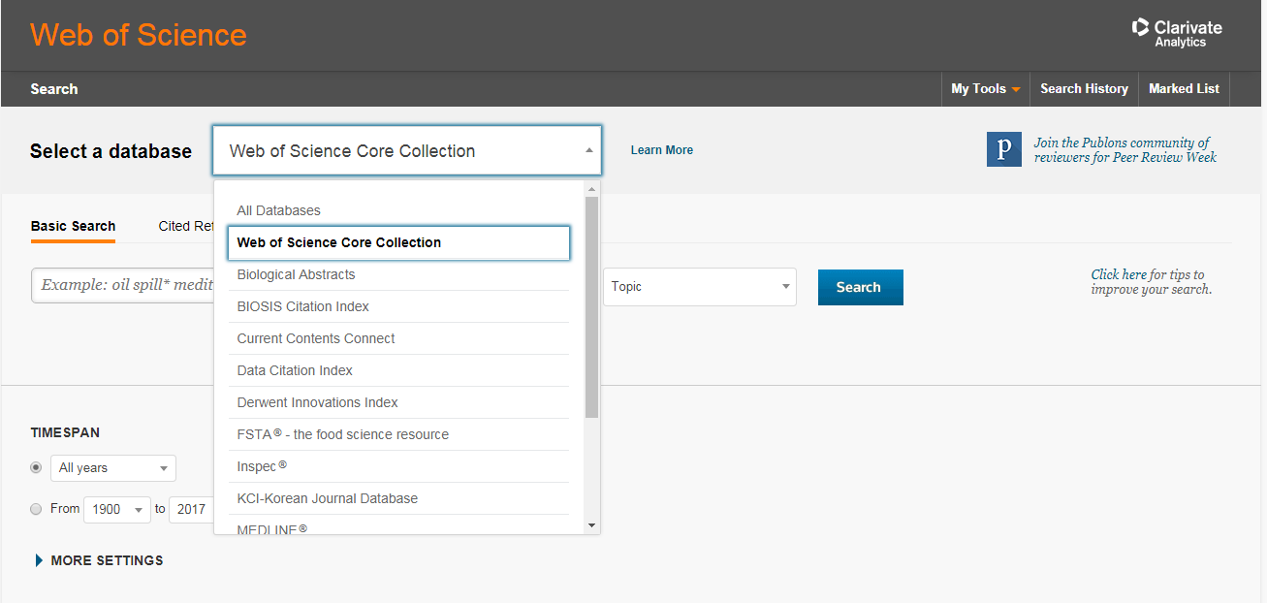

Slide 12
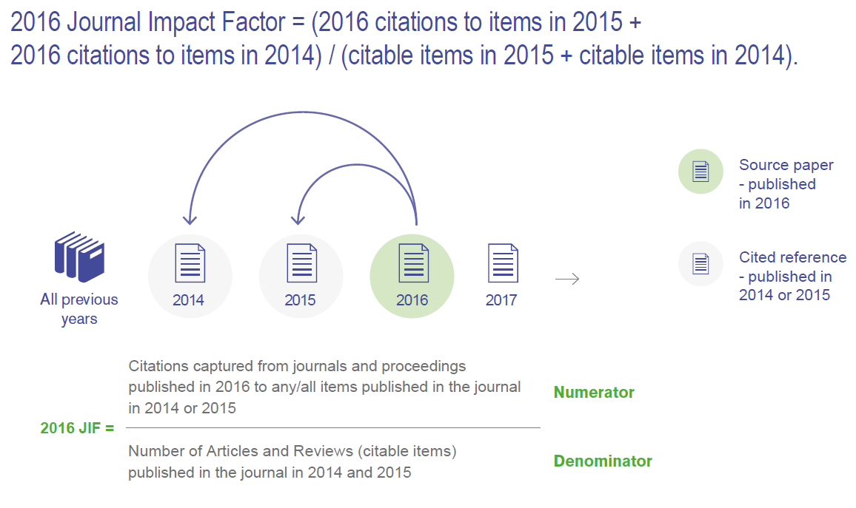
The formula for JIF. Retrieved 06:59, October 24, 2017 from http://stateofinnovation.com/the-many-flavors-of-the-journal-impact-factor

Slide 13
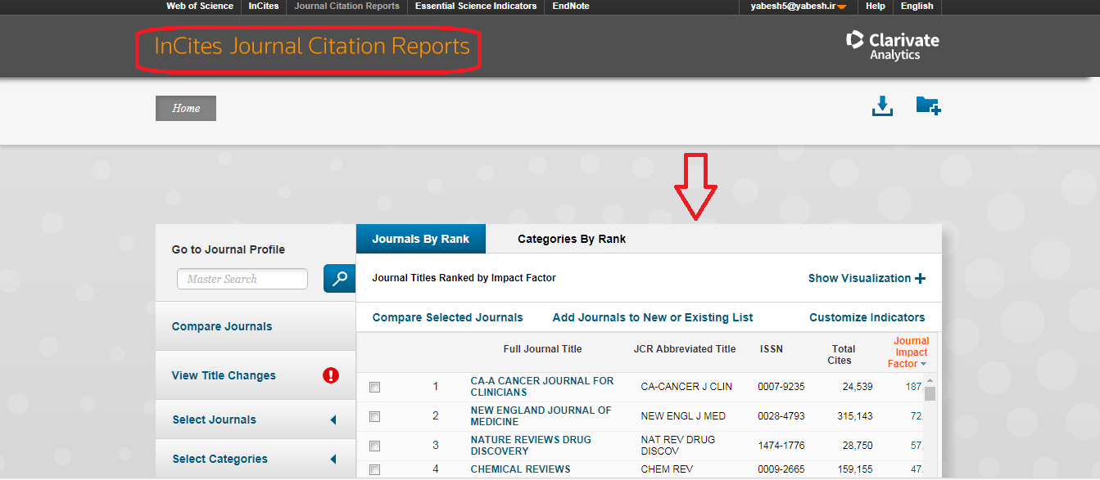

Slide 14
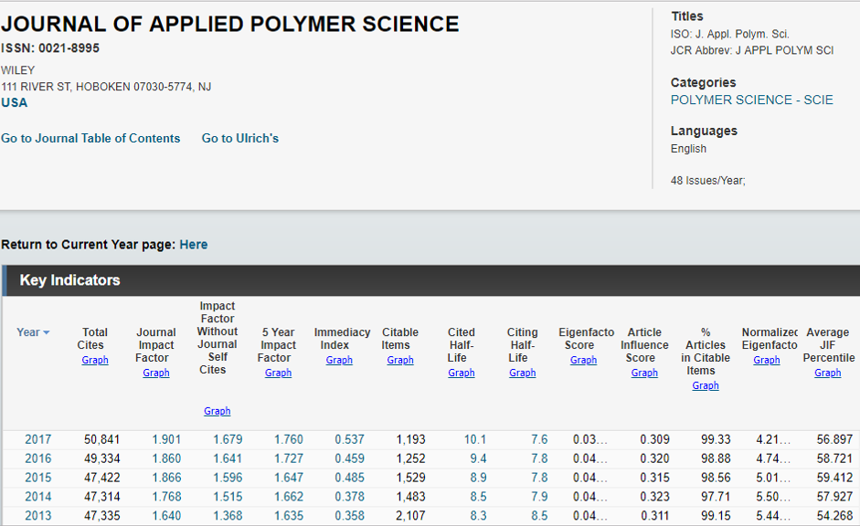
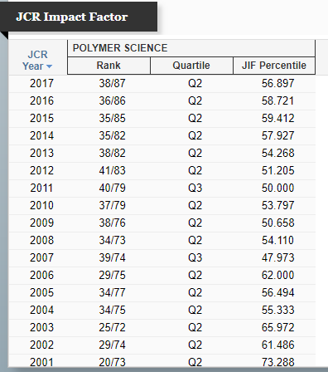

Slide 15
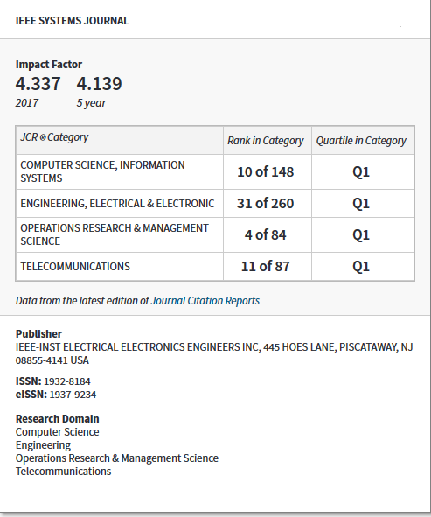
Hot Paper
Nonlinear Load Sharing and Voltage Compensation of Microgrids Based on Harmonic Power-Flow Calculations Using Radial Basis Function Neural Networks
By:Baghaee, HR (Baghaee, Hamid Reza)^{[ 1 ]} ; Mirsalim, M (Mirsalim, Mojtaba)^{[ 1 ]} ; Gharehpetan, GB (Gharehpetan, Gevork B.)^{[ 1 ]} ; Talebi, HA (Talebi, Heidar Ali)^{[ 1 ]}

Slide 16
پایگاه اسکوپوس نیز همانند وب آو ساینس یک نمایه استنادی محسوب می شود که توسط انتشارات الزویر ارائه شده است در این پایگاه نیز مجلات، بر اساس شاخص‌های متعدد رتبه بندی می شوند و ضریب تاثیر و کیو مجلات در نظام رتبه بندی سایمگو (SJR) ارائه می‌گردد.

Slide 17
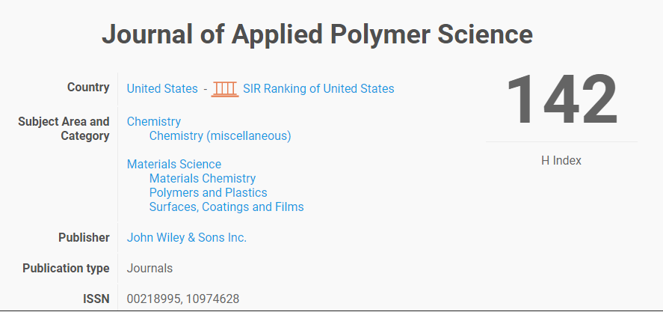

Slide 18
Source Normalized Impact per Paper measures actual citation received relative to citations expected for the serial’s subject field.
CiteScore measures average citations received per document published in the serial
SCImago Journal Rank measures weighted citations received by the serial. Citation weighting depends on subject field and prestige (SJR) of the citing serial
Field-Weighted Citation Impact (FWCI) is the ratio of the total citations actually received by the denominator’s output, and the total citations that would be expected based on the average of the subject field.
FWCI>1
FWCI=1
FWCI<1

Slide 19
انتخاب مجلات معتبر به تفکیک حوزه‌های تخصصی

Slide 20
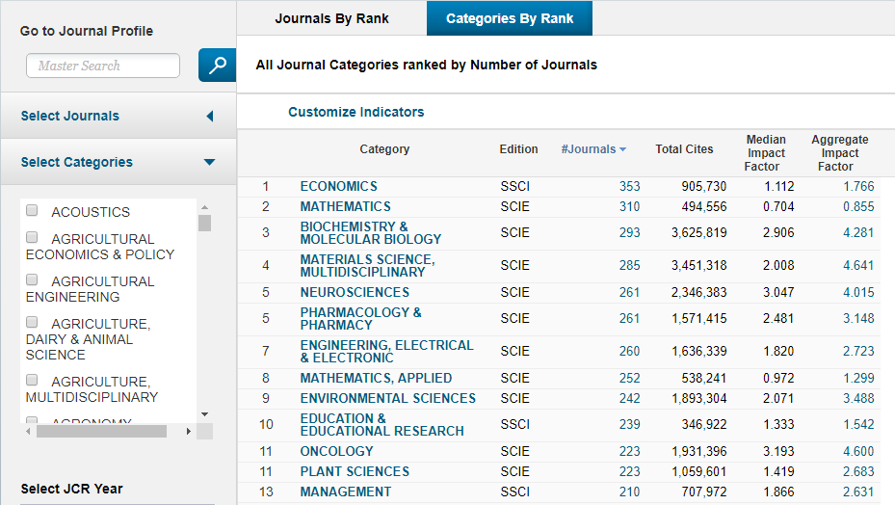
مجلات پایگاه WOSبه تفکیک کتگوری‌های مختلف

Slide 21
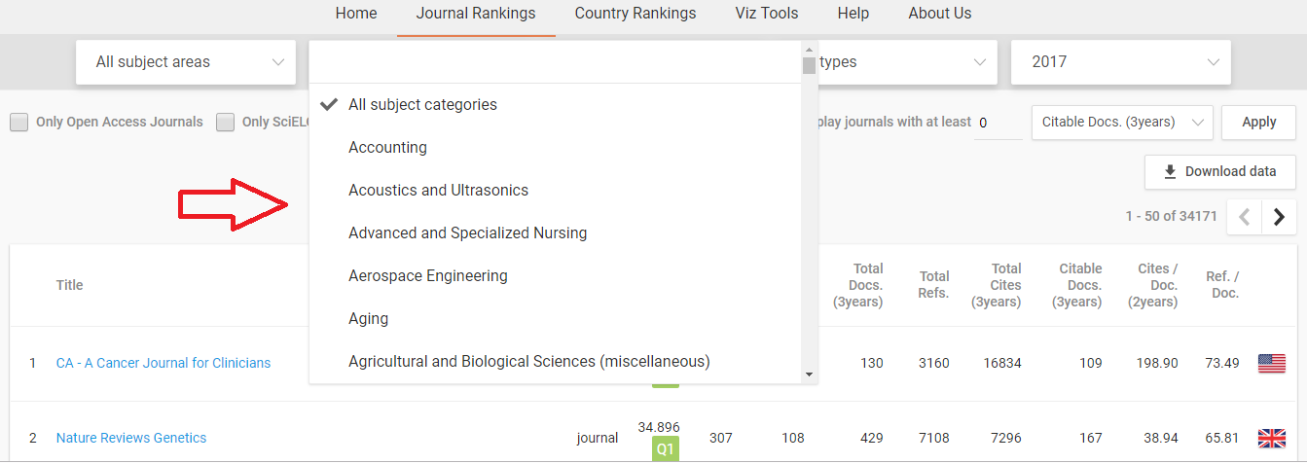
مجلات پایگاهScopus به تفکیک کتگوری‌های مختلف

Slide 22
SCIMAGO
34171
مهندسی صنایع: 282
تعداد مجلات کیو 1: 83
JCR
12298
مهندسی صنایع: 47 مجله
تعداد مجلات کیو 1: 11 مجله
بیشترین SJR: 5/73
کمترین :SJR 0/1
بیشترین IF: 5/43
کمترین :IF0/1

Slide 23
معرفی مجلات نامعتبر، کم‌اعتبار و جعلی

Slide 24
hijacked journal
Fake Journals
مجلات نامعتبر: لیست های موجود در وب
لیست مجلات نامعتبر درون دانشگاهی
لیست مجلات نامعتبر دانشگاه آزاد اسلامی
لیست اعلام شده از وزارتخانه های ایران
لیست مجلات سیاه وزارت علوم
لیست مجلات نامعتبر و جعلی وزارت بهداشت
Predatory open-access
Beall's List of Predatory

Slide 25
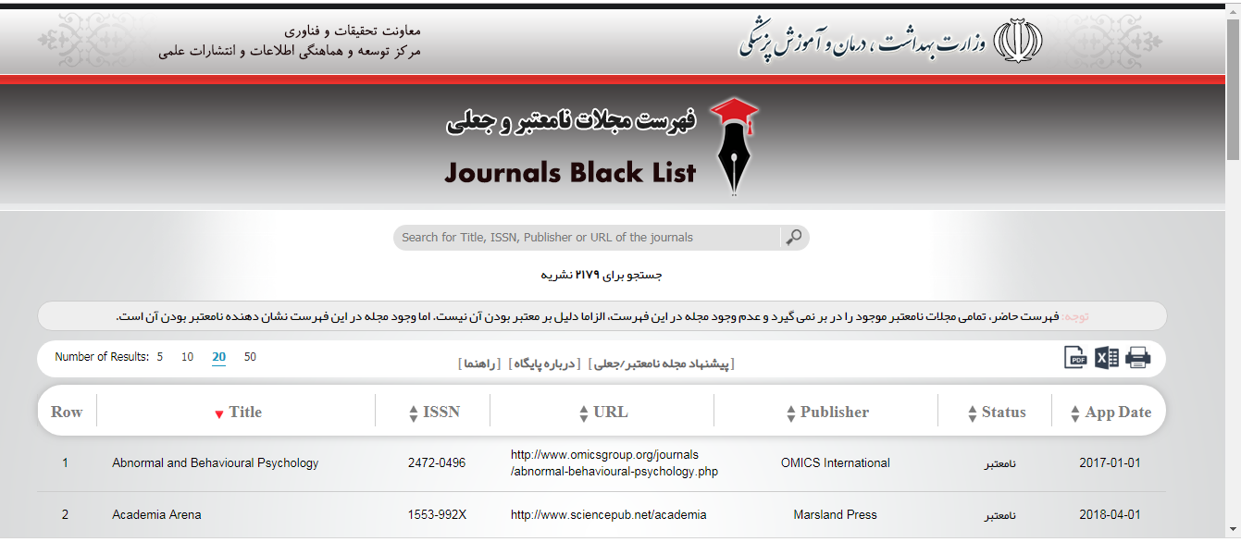
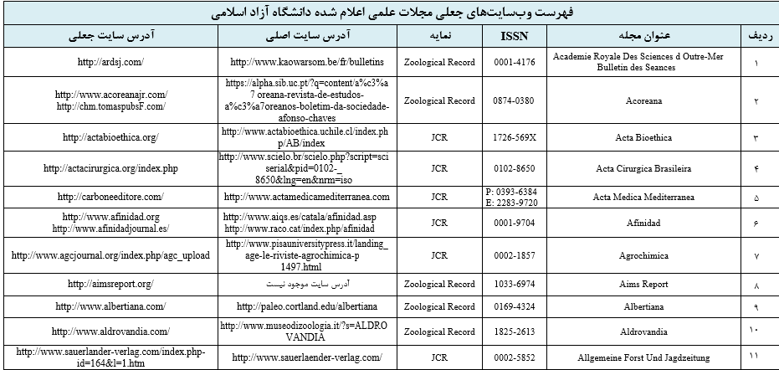
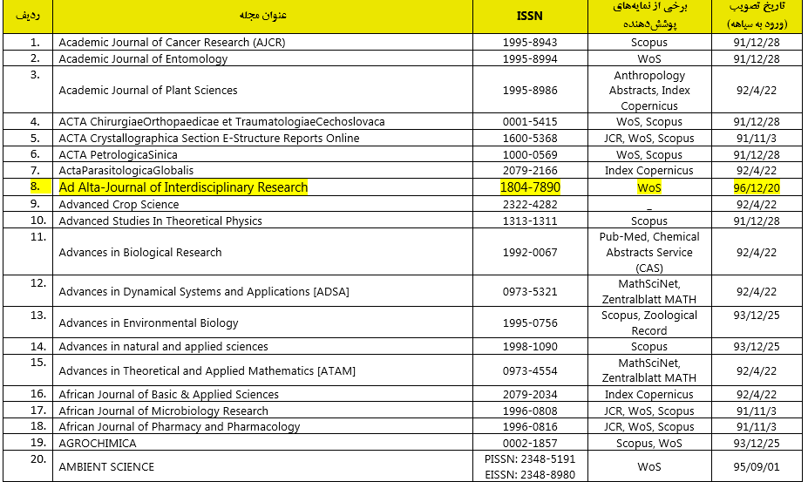

Slide 26
Title suppression from Journal Citation Reports
Why?
Self Citation
Citation Stacking

Slide 27
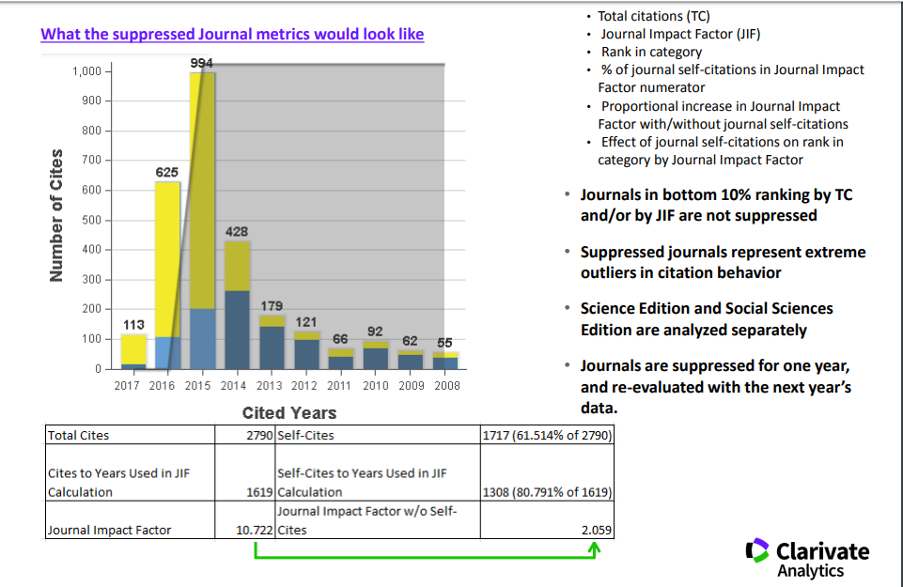
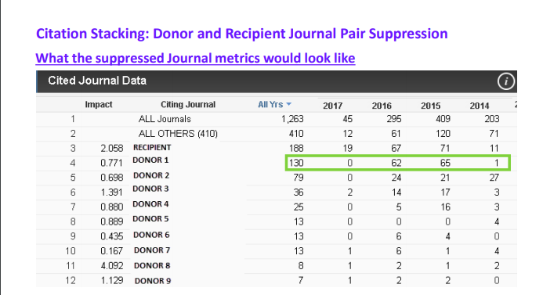

Slide 28
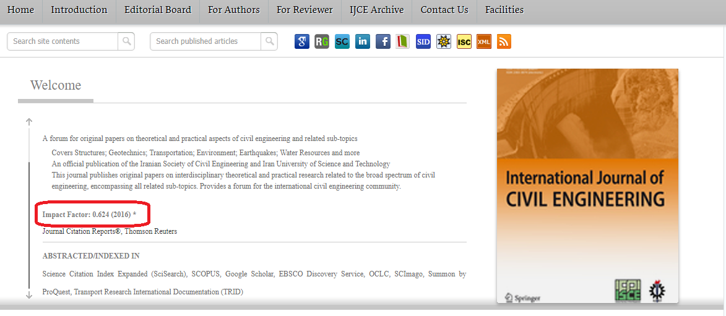
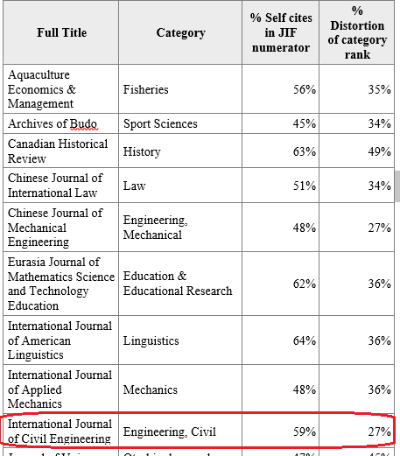

Slide 29
اختصاص ضریب تاثیر جعلی به مجلات
برخی از مجلات ضریب تاثیر خود را در وب‌سایت مجله با نام‌های متفاوتی اعلام می‌‎کنند که هیچ ارتباطی به ضریب تاثیر واقعی اعلام شده از سوی موسسه تامسون رویترز ندارد.
Global Impact Factor (GIF)
http://globalimpactfactor.com/
Universal Impact Factor (UIF)
http://www.uifactor.org/
CiteFactor
http://www.citefactor.org/
International Impact Factor Services (IIFS)
http://impactfactorservice.com
تنها چند نمونه از ضریب تاثیرهای جعلی

Slide 30
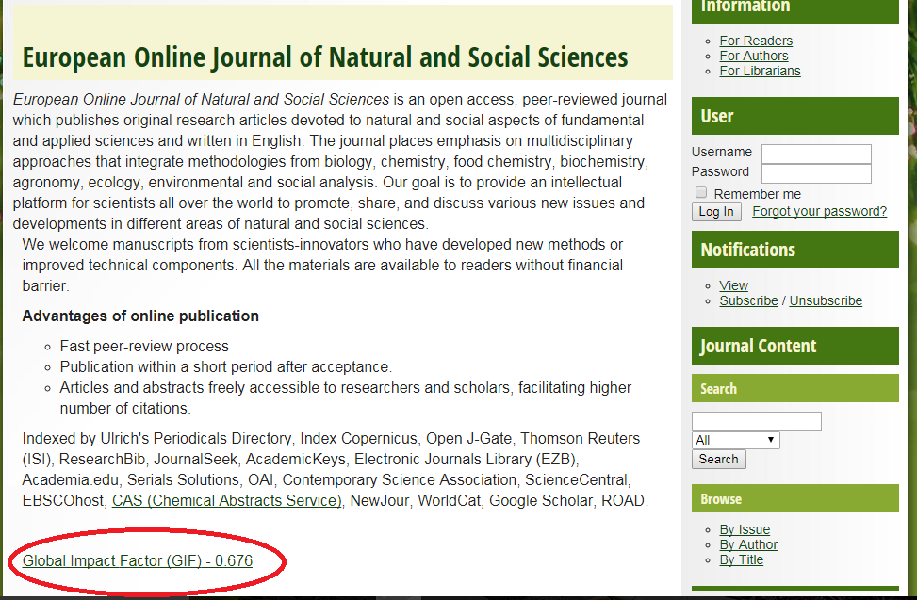
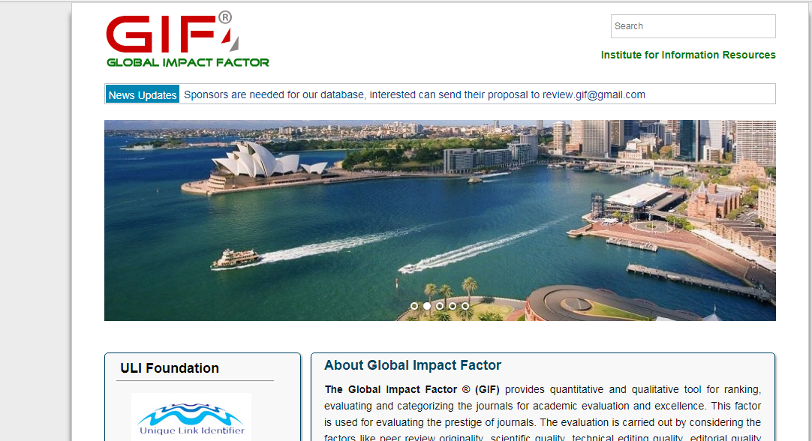
بسیاری از مجلات هستند که در نمایه استنادی Esci و Zoological Record نمایه می‌شوند اما ممکن است جزو مجلات نامعتبر نیز باشند. برای مثال چند مورد از مجلاتی که در این نمایه‌ها بوده‌اند اما در لیست سیاه دانشگاه آزاد نمایه شده‌اند در ذیل اشاره شده‌اند
ISSN: 1805-3602
نمایه شده در Zoological Record

Slide 31
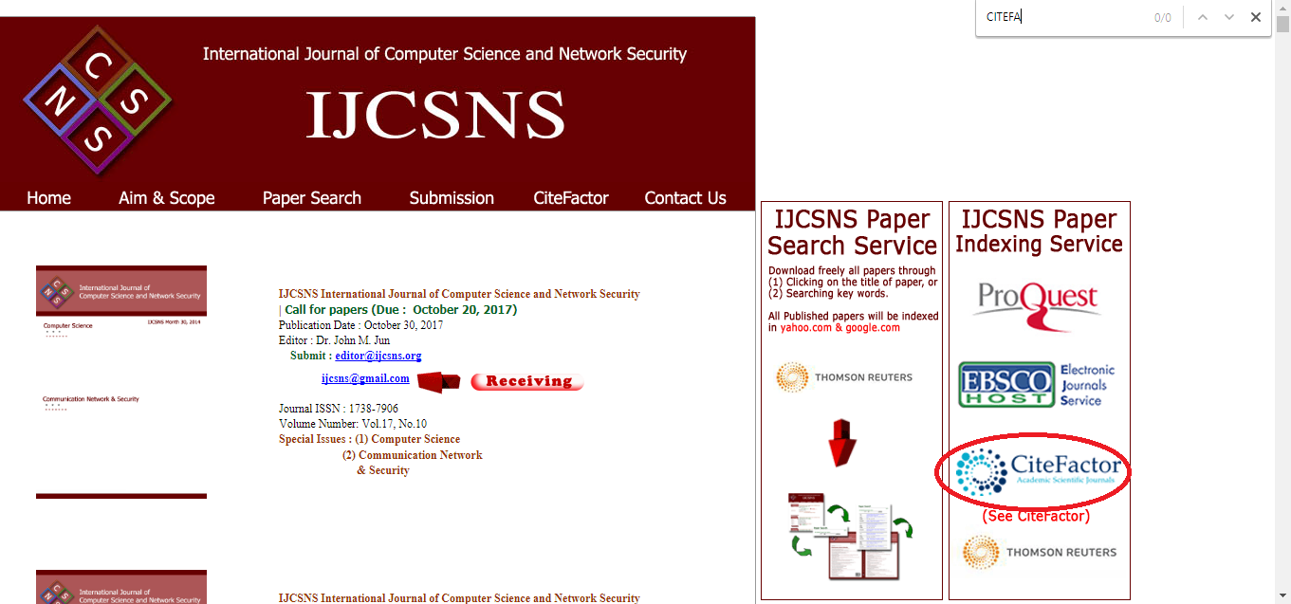
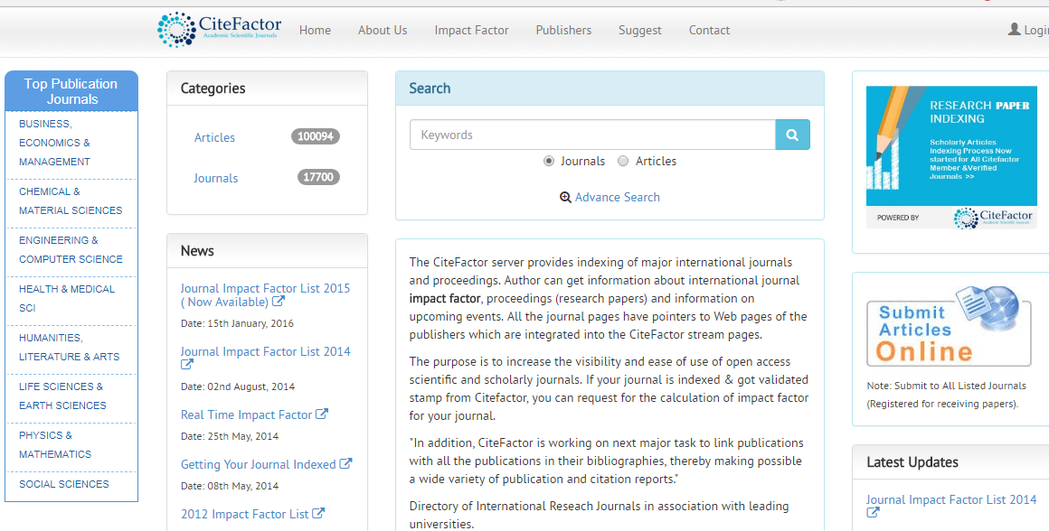
ISSN: 1738-7906
نمایه شده در ESCI (Emerging Sources Citation Index)

Slide 32
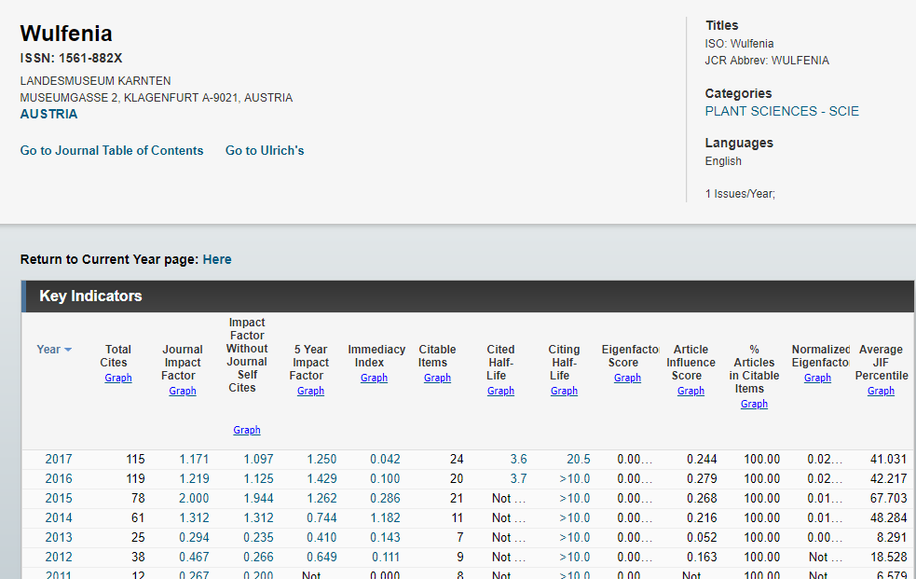
نمونه مجله معتبر نمایه شده در وب آو ساینس با 3 آدرس وب سایت جعلی
Journal Title: Wulfenia
ISSN: 1561-882X

Slide 33
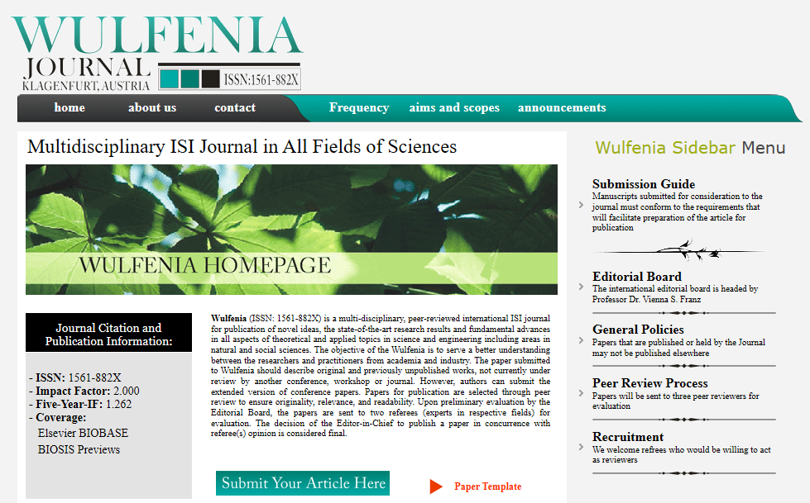
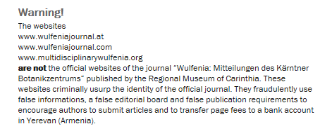
وب سایت های جعلی
وب سایت اصلی
http://www.landesmuseum.ktn.gv.at/210226w_DE.htm?seite=15
http://www.multidisciplinarywulfenia.org/
http://www.wulfeniajournal.com/
http://www.wulfeniajournal.at/

Slide 34
مراجعه به وب سایت اداره کل امور پژوهشی دانشگاه به آدرس:
http://research.aut.ac.ir/Research_Affairs/Default.aspx

Slide 35
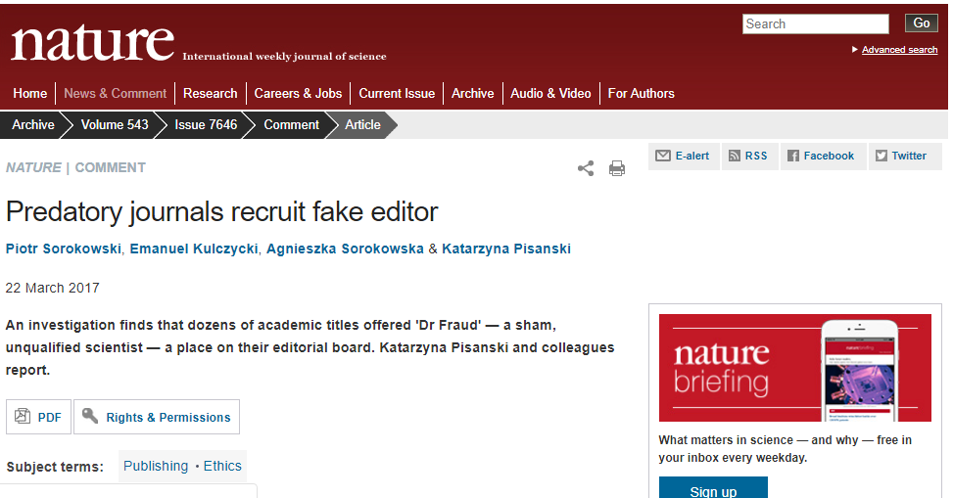
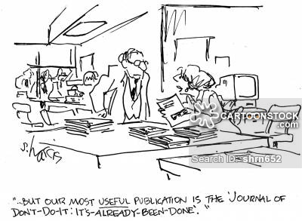
Predatory journals recruit fake editor
خلق دانشمند ساختگی با نام Anna O. Szust! بدون هیچ مقاله و تجربه سردبیری
پژوهش چهار محقق لهستانی در سال 2015:
ارسال مشخصات به 360 ژورنال دسترسی آزاد پولی جهت عضویت در تیم سردبیری
(ژورنال نمایه JCR، نمایه DOAJ و لیست جفری بیل هرکدام 120 مجله)
44 نشریه از لیست مجلات نامعتبر جفری بیل: بدون بررسی و حتی ظرف چندساعت تا چند روز پذیرش دادند.
8 مجله از دواج: پذیرفتند.
مجلات جی سی آر: 40% درخواست را رد کردند و 60% به درخواست سردبیری پاسخ ندادند.

Slide 36
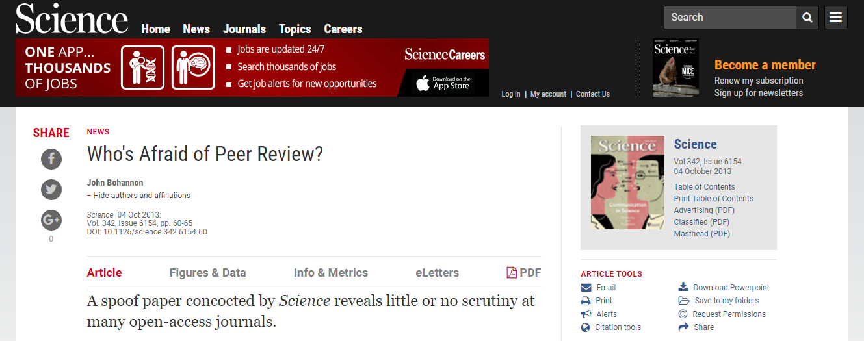
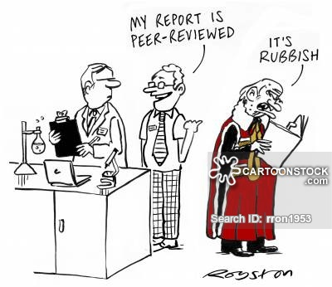
Who's Afraid of Peer Review?
ارسال مقاله کاملا غلط از لحاظ ساختاری و علمی با نویسندگان جعلی به 304 مجلات OA
157 مجله از میان 255 مجله پاسخ دهنده، (60 درصد) مقاله را بدون هیچ گونه داوری پذیرفتند.
در تحلیل جغرافیایی مجلات: کشور هند با بیش از 90درصد پذیرش رتبه اول داشت.

Slide 37
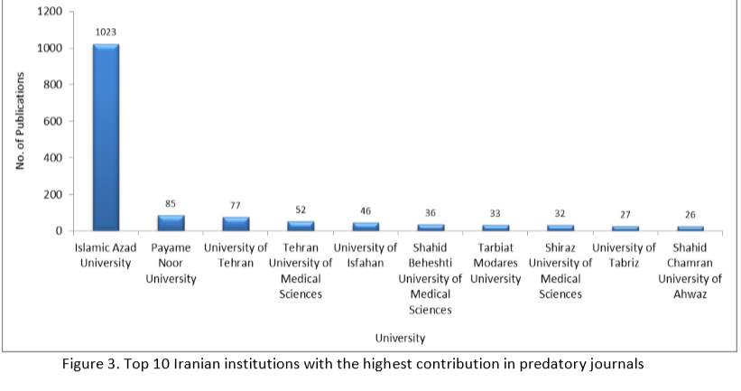
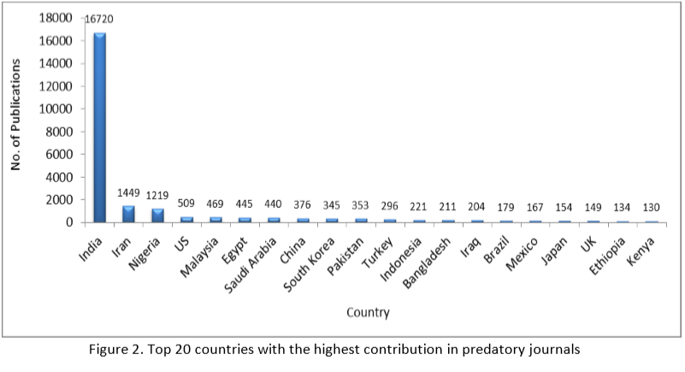
Publishing in Predatory Open Access Journals: A Case of Iran
Amin Erfanmanesh, Razieh Pourhossein
contribution of Iranian researchers in predatory open-access journals in 2014

Slide 38
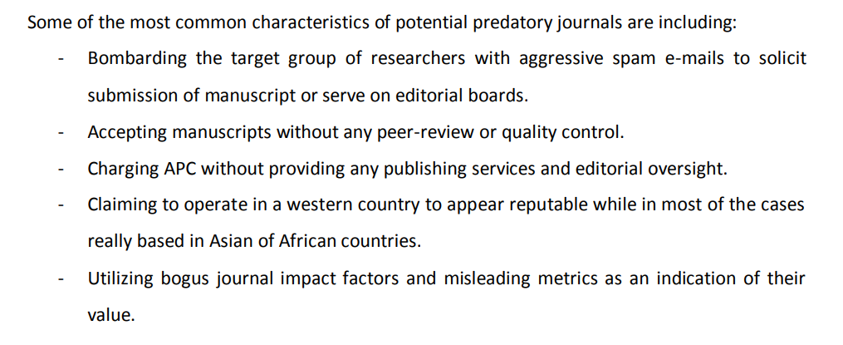

Slide 39
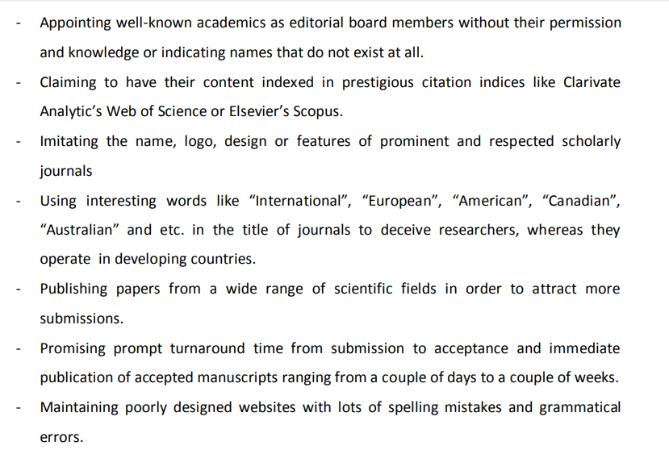

Slide 40
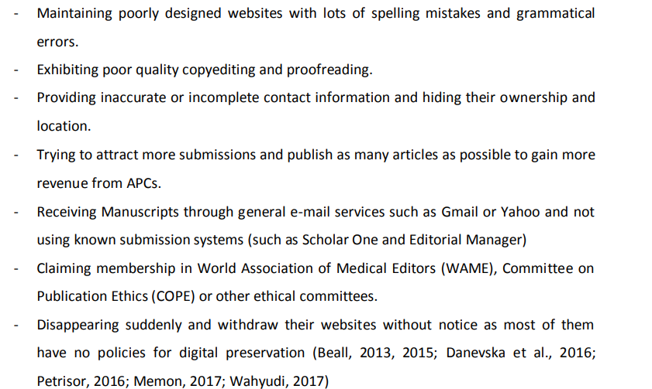

Slide 41
منابع
جمالي مهموئي، حميد رضا. 1396. Writing ‌Journal Articles and Publishing in ISI ranked Journals..
عباسیان، زهره، و رجب‌زاده عصارها، امیرحسین (1395). «مجله‌رُبایی» یا «چگونه مجلات بی‌اعتبار را بشناسیم». 20/7/96، از http://www.samimnoor.ir/view/fa/ArticleView?itemId=36.
عرفان‌منش، محمدمین. 1395. کارگاه آشنایی با مفاهیم و شاخص‌های علم‌سنجی.
نوروزی‌چاکلی، عبدالرضا (1390). آشنایی با علم‌سنجی (مبانی، مفاهیم، روابط و ریشه‌ها). تهران: سازمان مطالعه و تدوین کتب علوم انسانی دانشگاهها (سمت)، مرکز تحقیق و توسعه علوم انسانی و دانشگاه شاهد، مرکز چاپ و انتشارات.
یمین‌فیروز، موسی. 1396. کارگاه آموزشی آشنایی با شاخص‌های علم‌سنجی

Slide 42
Bohannon, J. (2013). Who's afraid of peer review?.
Erfanmanesh, M., & Pourhossein, R. (2017). Publishing in predatory open access journals: A case of Iran. Publishing Research Quarterly, 33(4), 433-444.
Hood, W., & Wilson, C. (2001). The literature of bibliometrics, scientometrics, and informetrics. Scientometrics, 52(2), 291-314.
Ingwersen, Peter (2014). "Selected critical examples of scientometric publication analysis". BiD: textos universitaris de biblioteconomia i documentació, núm. 32 (juny) . <http://bid.ub.edu/en/32/ingwersen3.htm>. DOI: http://dx.doi.org/10.1344/BiD2014.32.27 [Consulta: 28-10-2017].
Jalalian, M. (2015). The story of fake impact factor companies and how we detected them. Electronic physician, 7(2), 1069.
Sorokowski, P., Kulczycki, E., Sorokowska, A., & Pisanski, K. (2017). Predatory journals recruit fake editor. Nature News, 543(7646), 481.

Slide 43
You can find me at: Arshadi@aut.ac.ir
Tel: 64545447

